Slide 1
Matematematisk Modellering
Anders Västberg

Slide 2
Innehåll
Matematisk modellering
Analytiska modeller
Numeriska modeller
Simulering
Talrepresentation i en dator
Exempel på matematisk modellering

Slide 3
Varför matematisk modellering
Man kan analysera ett system genom att bygga det och direkt undersöka systemet, men:
Det är för dyrt att bygga ett riktigt system och mäta på det
Det är för riskfyllt att bygga ett riktigt system och undersöka detta
Systemet är otillgängligt (solsystemet) eller existerar (ännu) inte (ny bil eller nytt flygplan).
[Ljung och Glad, 2004]

Slide 4
Matematisk modellering
”Verkligheten”
Avgränsning av problemområdet
Matematisk Modell
frågor
svar
[Eldén och Wittmeyer-Koch, 1987]

Slide 5
Simulering
Det går inte att göra ett experiment på systemet, men en matematisk modell existerar
Det går då att använda modellen för att undersöka systemet
Analytiska modeller
Numeriska modeller
Datorer kan simulera komplexa system som är svåra och /eller dyra att realisera i verkligheten
Simuleringarna används för att förstå hur systemet fungerar
Värdet av resultaten beror på hur bra modellen är
Modellen måste verifieras

Slide 6
Giltighetsområde och valideringsprocess
En modell har ett begränsat giltighetsområde
Inom det område som modellen har validerats
Modellbygge
Strukturering av systemet
Modell
Approximationer och förenklingar
Parameter-anpassning
Test av valiteten
Mätdata
[Ljung och Glad, 2004]

Slide 7
Verifiering av matematiska modeller
Omvärld
Formulera det matematiska problemet
Specificera Problemet
Lös det matematisk problemet
Eventuellt Modifiera modellen
Utvärdera modellen
Använd modellen

Slide 8
Analytiska modeller
”Verkligheten”
Avgränsning av problemområdet
Matematisk Modell
frågor
Matematiskt Problem
Analytisk Lösning
svar
[Eldén och Wittmeyer-Koch, 1987]

Slide 9
Numeriska modeller
”Verkligheten”
Avgränsning av problemområdet
Matematisk Modell
frågor
Matematiskt Problem
Approximationer
svar
Numeriskt Problem
Numerisk Lösning
[Eldén och Wittmeyer-Koch, 1987]

Slide 10
Några exempel
Trafikflöde
Fallande mynt från Eiffeltornet
Kurvanpassning till data

Slide 11
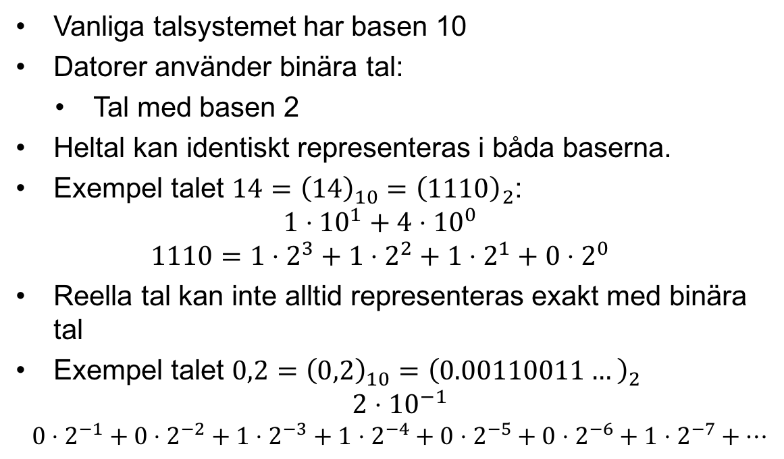
Talrepresentation i en dator
Vanliga talsystemet har basen 10
Datorer använder binära tal:
Tal med basen 2
Heltal kan identiskt representeras i båda baserna.
Exempel talet $14={\left(14\right)}_{10}={\left(1110\right)}_{2}$:
$$1⋅{10}^{1}+4⋅{10}^{0}$$
$$1110=1⋅2^{3}+1⋅2^{2}+1⋅2^{1}+0⋅2^{0}$$
Reella tal kan inte alltid representeras exakt med binära tal
Exempel talet $0,2={\left(0,2\right)}_{10}={\left(0.00110011…\right)}_{2}$
$$2⋅{10}^{−1}$$
$$0⋅2^{−1}+0⋅2^{−2}+1⋅2^{−3}+1⋅2^{−4}+0⋅2^{−5}+0⋅2^{−6}+1⋅2^{−7}+…$$

Slide 12

Heltalsrepresentation i en dator
Heltal representeras av ett antal bit
Antalet bit sätter gränsen för största och minsta heltalet
16 bit = $2^{16−1}=±32768$
32 bit = $2^{32−1}=±2147483648$
64 bit = $2^{64−1}=±9223372036854775808$

Slide 13

Flyttalsrepresentation i en dator
Double precision numbers – 64 bit representation av flyttal.
1 bit för $±$ tecken
11 bit för exponent
52 bit för mantissan - signifikant precision
$${\left(−1\right)}^{t}\left(1∙2^{0}+\sum_{i=1}^{52}{b_{52−i}2^{i}}\right)∙{10}^{e−1023}$$
[https://en.wikipedia.org/wiki/Double-precision_floating-point_format]

Slide 14
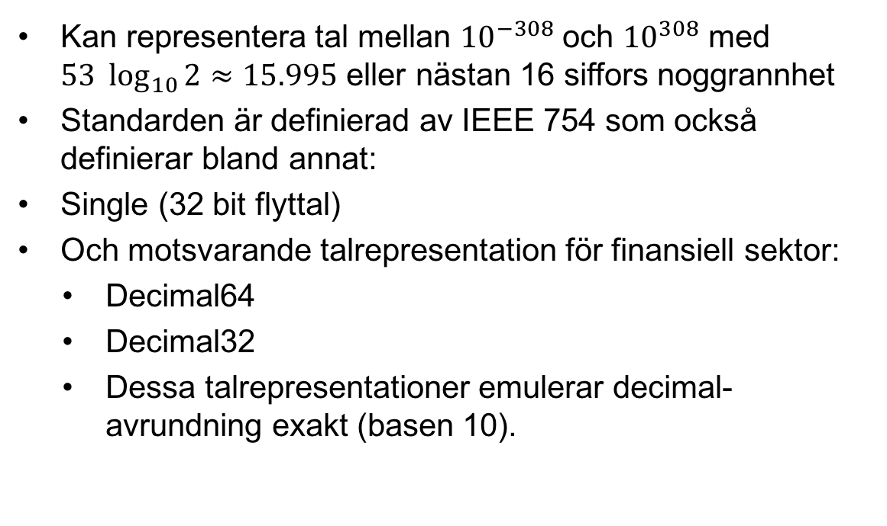
Flyttalsrepresentation i en dator
Kan representera tal mellan ${10}^{−308}$ och ${10}^{308}$ med $53 \log_{10}{2≈15.995}$ eller nästan 16 siffors noggrannhet
Standarden är definierad av IEEE 754 som också definierar bland annat:
Single (32 bit flyttal)
Och motsvarande talrepresentation för finansiell sektor:
Decimal64
Decimal32
Dessa talrepresentationer emulerar decimal-avrundning exakt (basen 10).

Slide 15
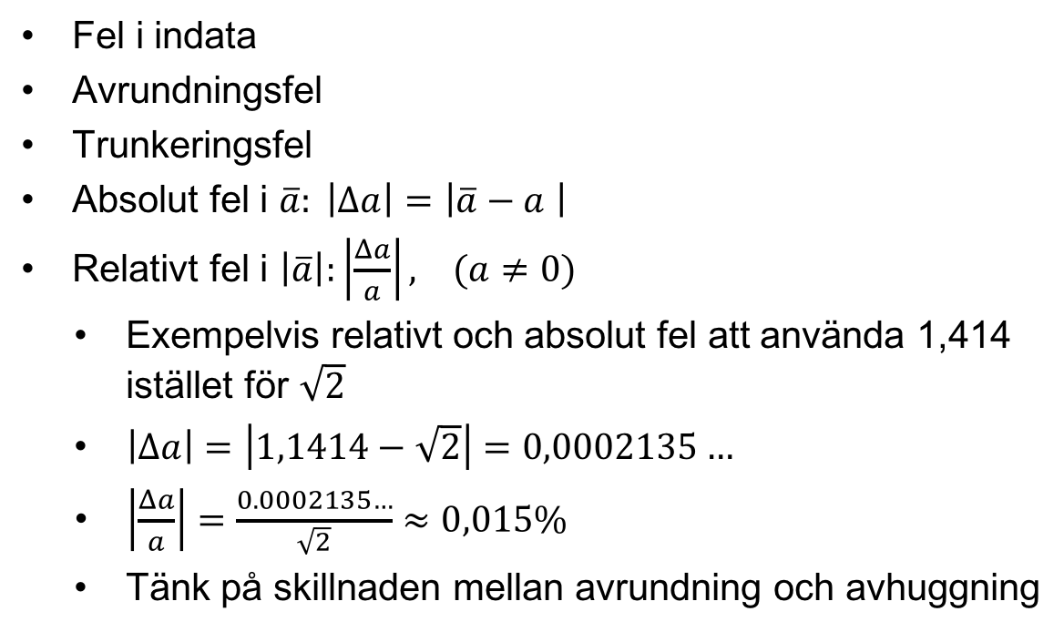
Felkällor
Fel i indata
Avrundningsfel
Trunkeringsfel
Absolut fel i $\overline{a}: \left|Δa\right|=\left|\overline{a}−a \right|$
Relativt fel i $\left|\overline{a}\right|:\left|\frac{Δa}{a}\right|, (a≠0)$
Exempelvis relativt och absolut fel att använda 1,414 istället för $\sqrt{2}$
$\left|Δa\right|=\left|1,1414−\sqrt{2}\right|=0,0002135…$
$\left|\frac{Δa}{a}\right|=\frac{0.0002135…}{\sqrt{2}}≈0,015\%$
Tänk på skillnaden mellan avrundning och avhuggning
[Eldén och Wittmeyer-Koch, 1987]
Notes:
Fel i indata – begränsad noggranhet eller reella tal som måste approximeras
Trunkeringsfel – Oändlig process ersätts med en ändlig

Slide 16

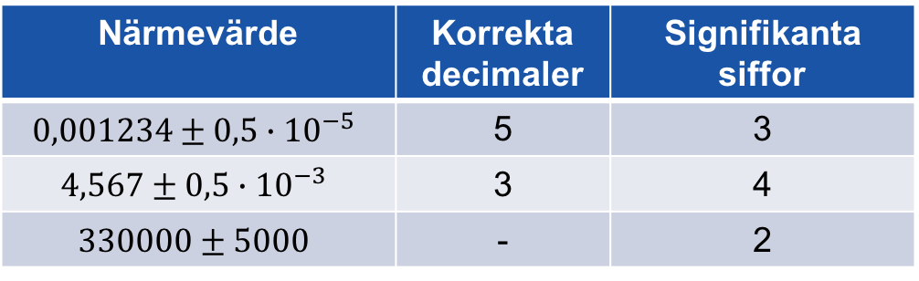
Felkällor
Om $Δa≤0,5∙{10}^{−t}$ sägs närmevärdet för $\overline{a}$ ha $t$ korrekta decimaler
I ett närmevärde med $t$ korrekta decimaler är alla siffror i positioner med enhet ${≥10}^{−t}$ vara signifikanta siffror, utom inledande nollor
Exempel
Närmevärde | Korrekta decimaler | Signifikanta siffor
$$0,001234±0,5∙{10}^{−5}$$ | 5 | 3
$$4,567±0,5∙{10}^{−3}$$ | 3 | 4
$$330000±5000$$ | - | 2
[Eldén och Wittmeyer-Koch, 1987]

